Slide 1

Публичный отчет
Советско-Гаванской местной организации ВОИ за 2023 г.
Советская Гавань, 2023 г.

Slide 2
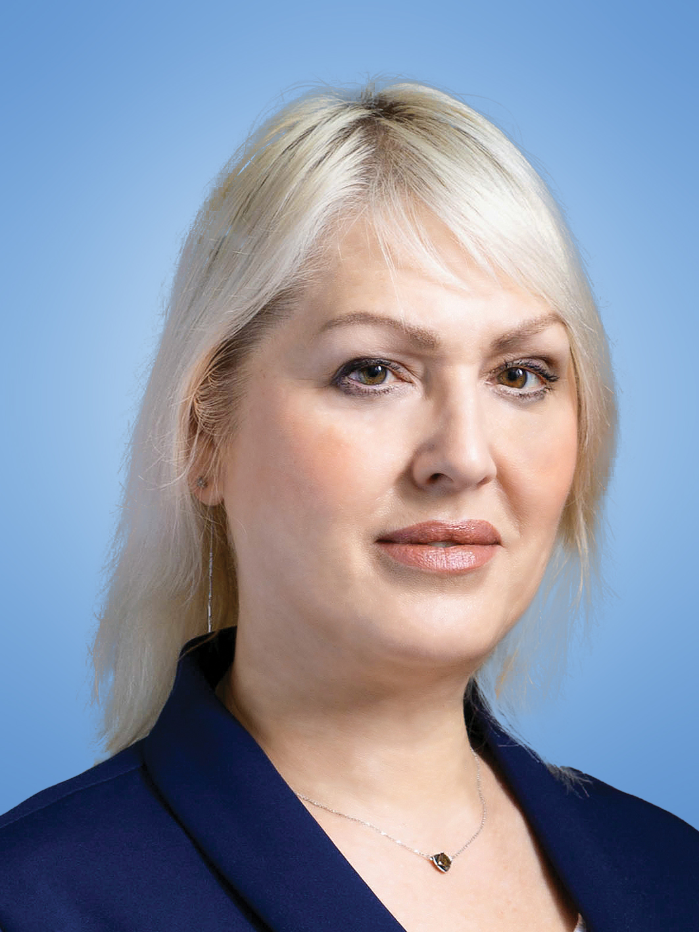
Краткая информация об организации
Советско-Гаванское МО ВОИ
Дата образования организации - 12 января 2012 года
Количество первичных ячеек – 4
Функциональные подразделения – волонтёрский отряд «Надежда»
Количество членов ВОИ – 138
Количество инвалидов в субъекте Российской Федерации на 31 декабря 2023г. – 2187
Председатель местной организации ВОИ – Зацепина Елена Викторовна

Slide 3
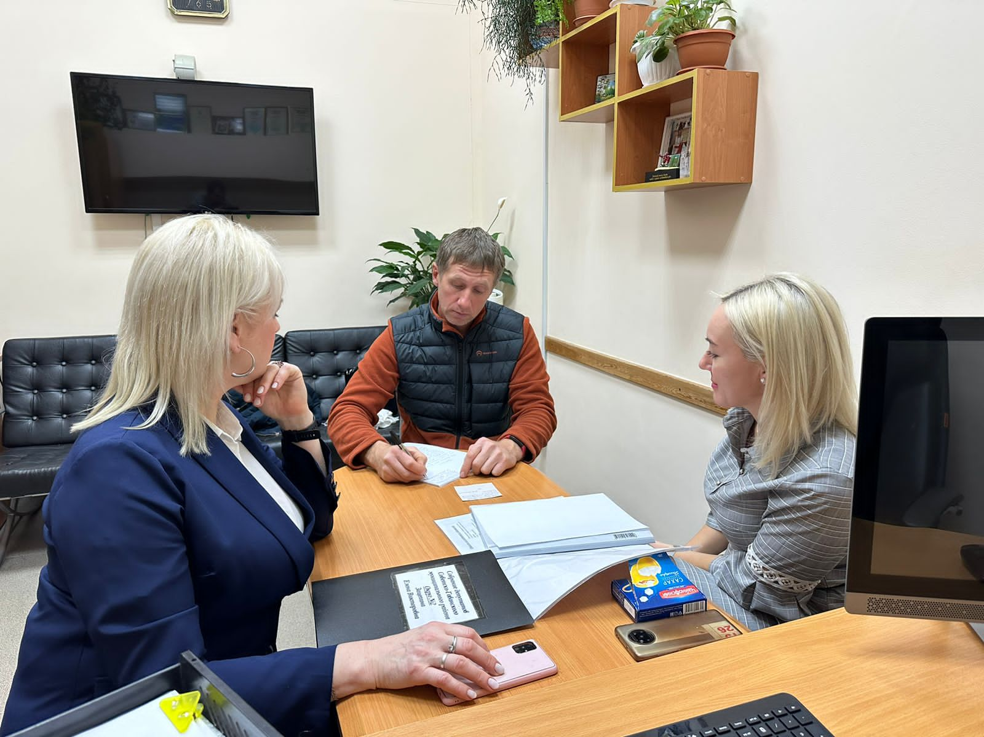
Защита прав и законных интересов инвалидов
Советско-Гаванское МО ВОИ
Председатель отделения ХКО ООО ВОИ Советско-Гаванского района Зацепина Елена Викторовна в 2023 году избрана Депутатом Собрания депутатов Советско-Гаванского муниципального района Хабаровского края от партии Единая Россия
Всё это время является координатором волонтёрского отряда
«Надежда», созданного на базе местного отделения
ХКО ООО «ВОИ» в городе Советская Гавань
Член Общественного совета при Администрации
Советско-Гаванского муниципального района
В течении года инвалидам Советско-Гаванского района регулярно
оказывалась консультативная, информационная помощь по
различным вопросам социальной направленности: обеспечению
бесплатными лекарственными средствами, ТСР, трудоустройства
и другими
Оказывалась помощь в оформлении и подаче обращений в органы
власти муниципального и регионального уровня, органы прокуратуры

Slide 4
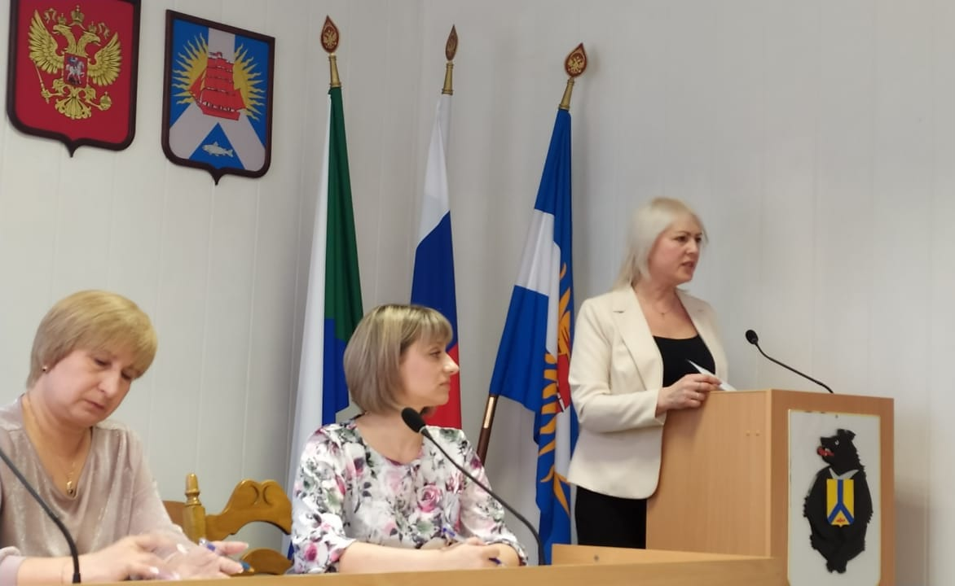
Профориентация, образование и трудоустройство инвалидов
Советско-Гаванское МО ВОИ
На Собрании депутатов Советско-Гаванского муниципального района в декабре 2023 года было принято решение об обеспечении двухразовым горячим питанием детей с инвалидностью, обучающихся в образовательных организациях района.
Наша организация находится в тесном
сотрудничестве с КГКОУ ШИ (коррекционной
школой-интернатом) №20, КГБ ПОУ Советско-
Гаванским промышленно-технологическим
техникумом. Поводятся совместные
благотворительные акции, турниры
по спортивным адаптивным играм с участием
школьников и студентов с инвалидностью.

Slide 5
Содействие инвалидам в занятиях физической культурой, спортом и туризмом
Советско-Гаванское МО ВОИ
В мае 2023 года, на Краевом физкультурно-спортивном фестивале для инвалидов с поражением опорно-двигательного аппарата, Советско-Гаванская спортивная команда заняла 1 место.
Во Дворце спорта им. Маркевича на регулярной основе проводятся занятия по плаванию, настольному теннису, адаптивно-физической культуре, которую посещают 20 человек.
В поселениях района (с.Гатка, пос.Заветы Ильича) и городе Советская Гавань в 2023 году проводились турниры по спортивно-адаптивным играм, соревнования по настольному теннису, шахматам.
В 2023 году Советско-Гаванское отделение общества инвалидов организовало и провело 7 турниров по спортивно-адаптивным играм, в которых приняли участие в общей сложности более 160 человек.

Slide 6
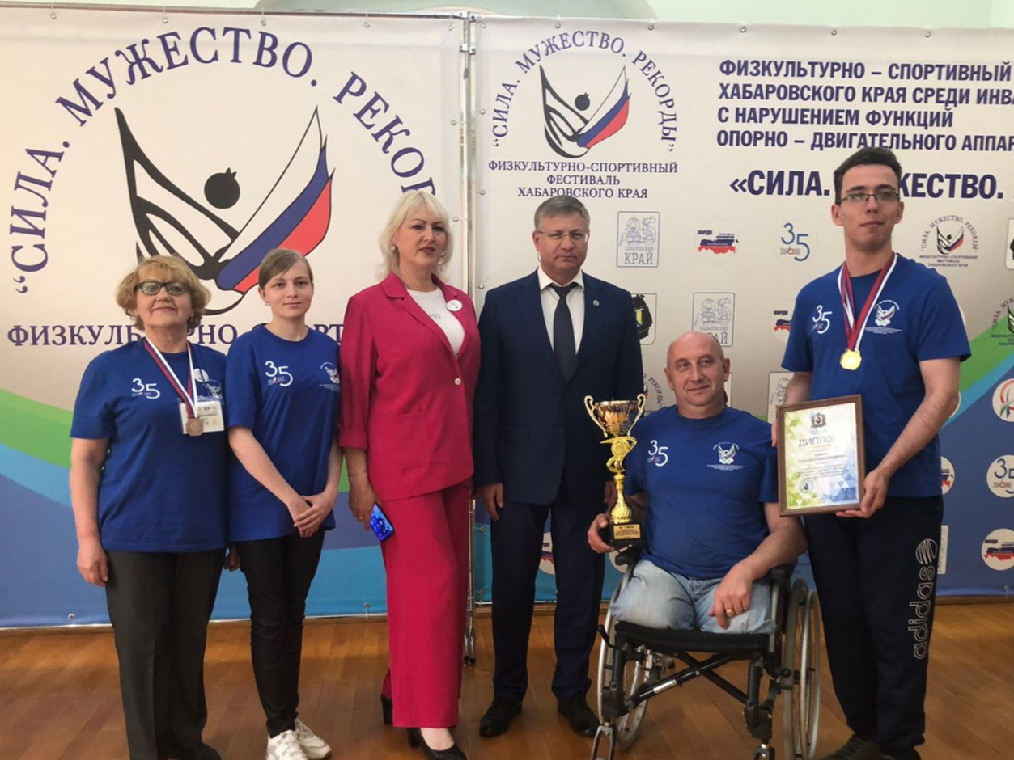
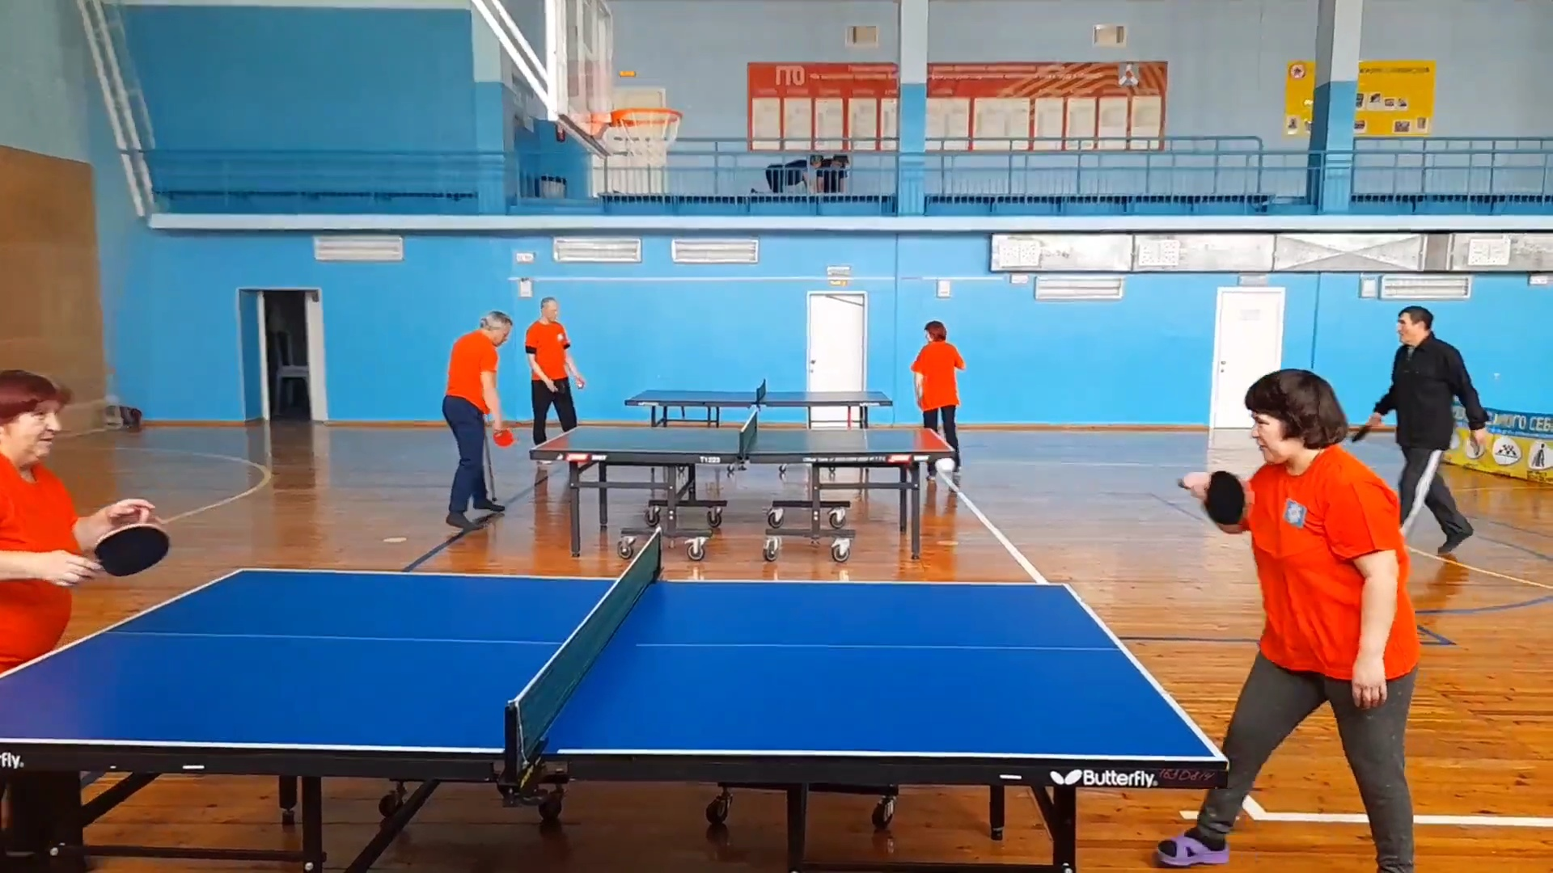
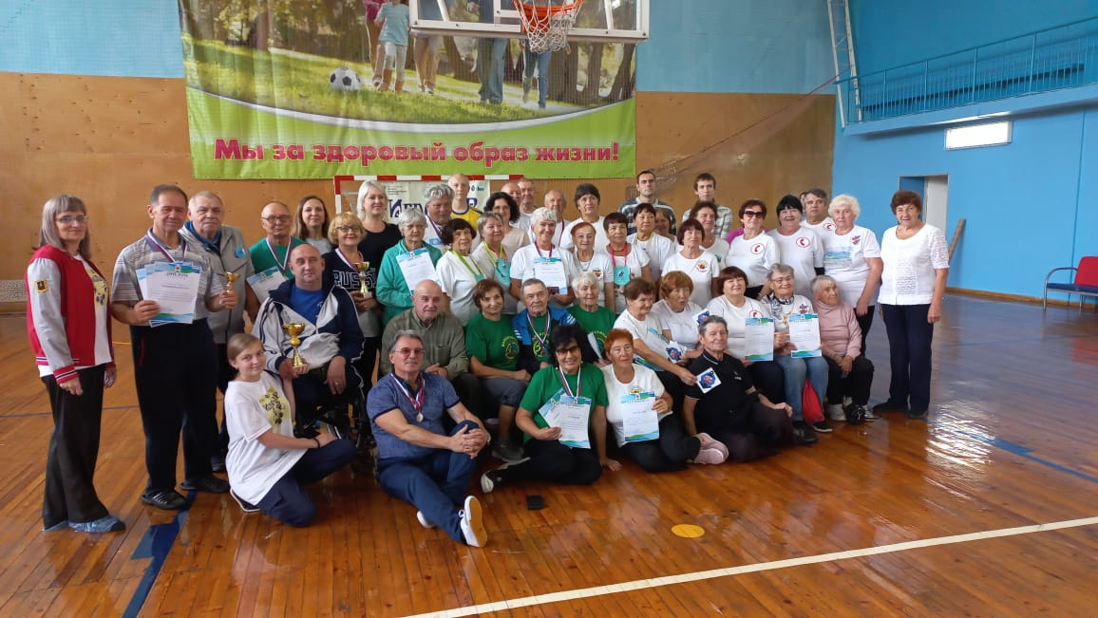
Содействие инвалидам в занятиях физической культурой, спортом и туризмом
Советско-Гаванское МО ВОИ

Slide 7
Социокультурная реабилитация
Советско-Гаванское МО ВОИ
В 2023 году Анастасия Варзугина и Галина Мамунина приняли участия в чемпионате «Абилимпикс», в номинации «Изобразительное искусство», где заняли призовые 2 и 3 места соответственно. Анастасия Варзугина так же приняла участие в международных инклюзивных играх, проходивших в городе Липецк, где заняла 2 место в номинации «Аудиовизуальное искусство» и в конкурсе «Путь к успеху», где в номинации «Живопись» завоевала почетное 1 место
Члены ВОИ Советско-Гаванского района регулярно занимаются в творческой мастерской «Славяночка», организованной в рамках реализации проекта «Открытый мир» в районном Доме культуры
Фестиваль самодеятельного творчества людей с инвалидностью Советско-Гаванского муниципального района и концерт, посвящённый 35-летнему Юбилею ВОИ с участием людей с инвалидностью, в которых приняло участие 15 инвалидов

Slide 8
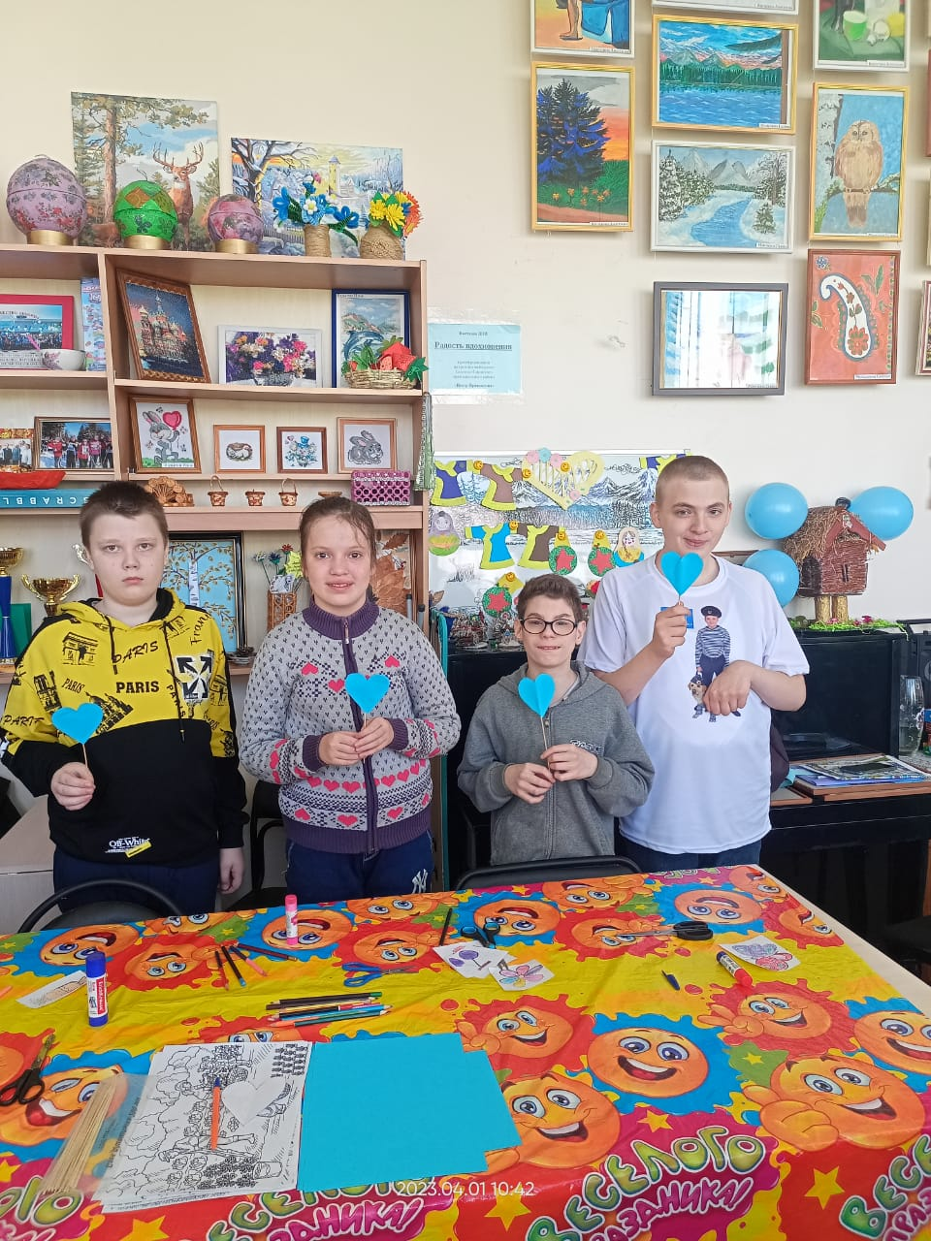
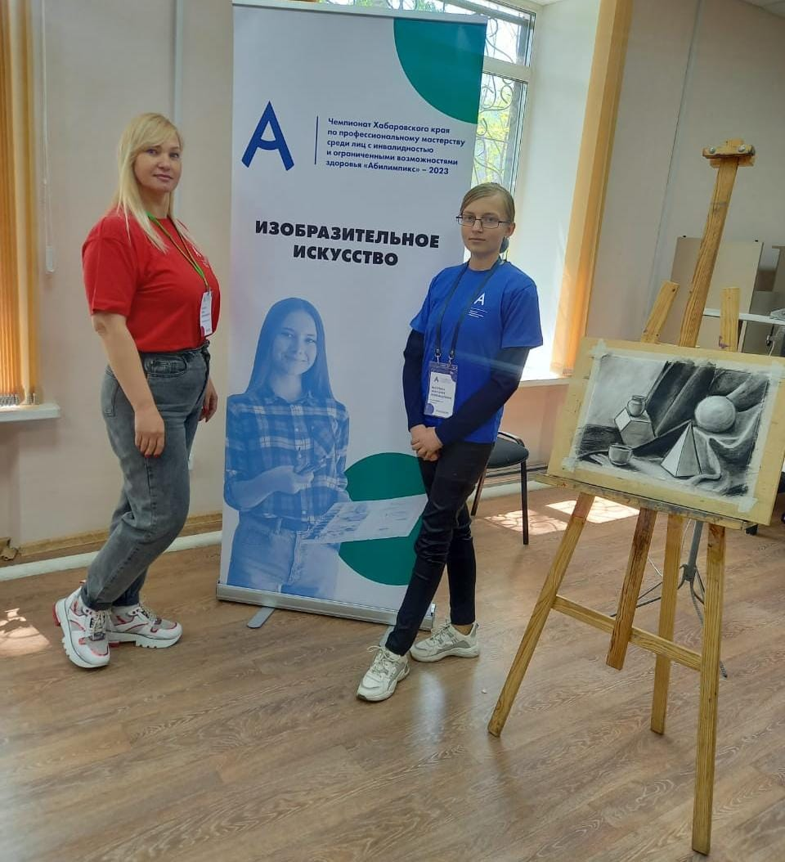
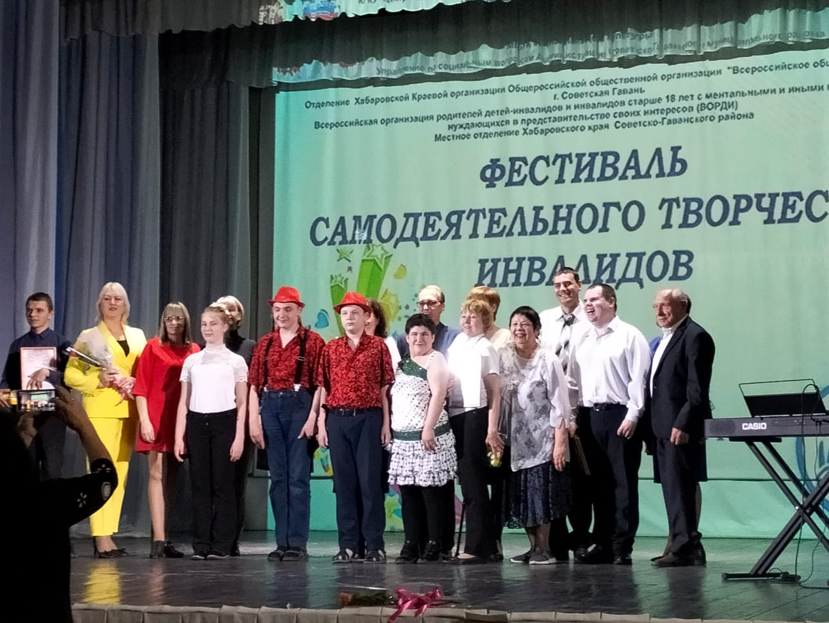
Социокультурная реабилитация
Советско-Гаванское МО ВОИ

Slide 9
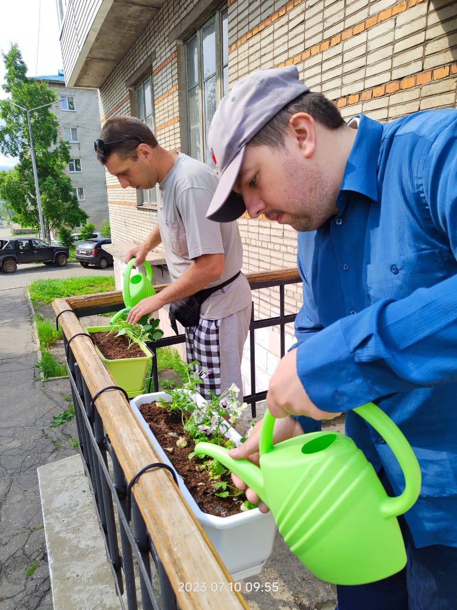
Реализованные Проекты с привлечением стороннего финансирования
Советско-Гаванское МО ВОИ
Социальный проект «Удивляя мир красотой». Направлен на социальную реабилитацию и вовлечение в активный социум лиц с инвалидностью посредством трудотерапии, а именно гарденотерапии
Количество благополучателей сформированного в рамках проекта «Клуба цветоводов» - 10 человек

Slide 10
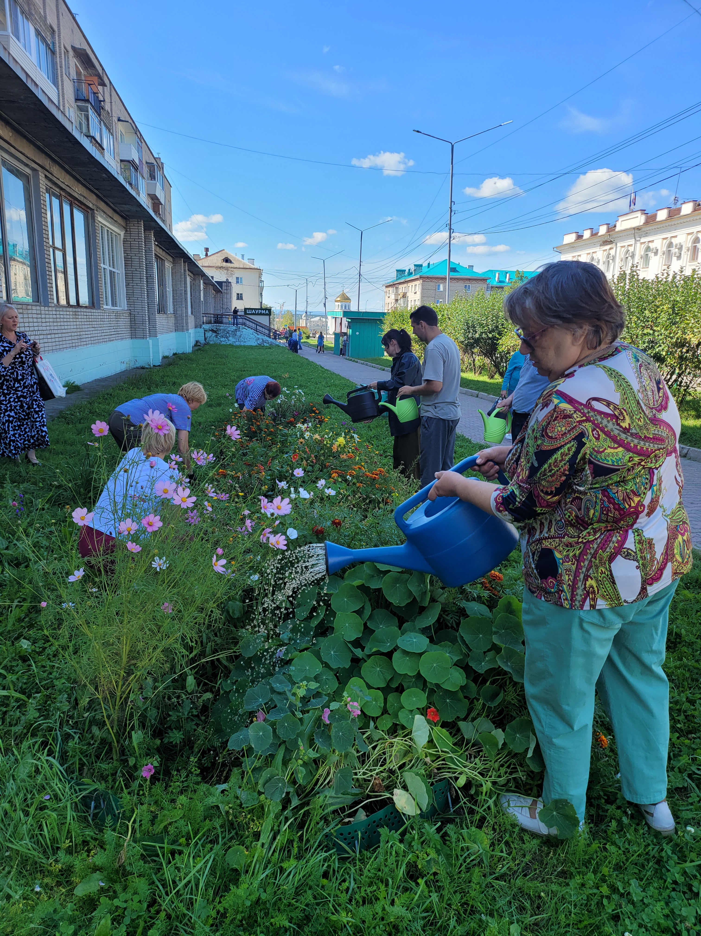
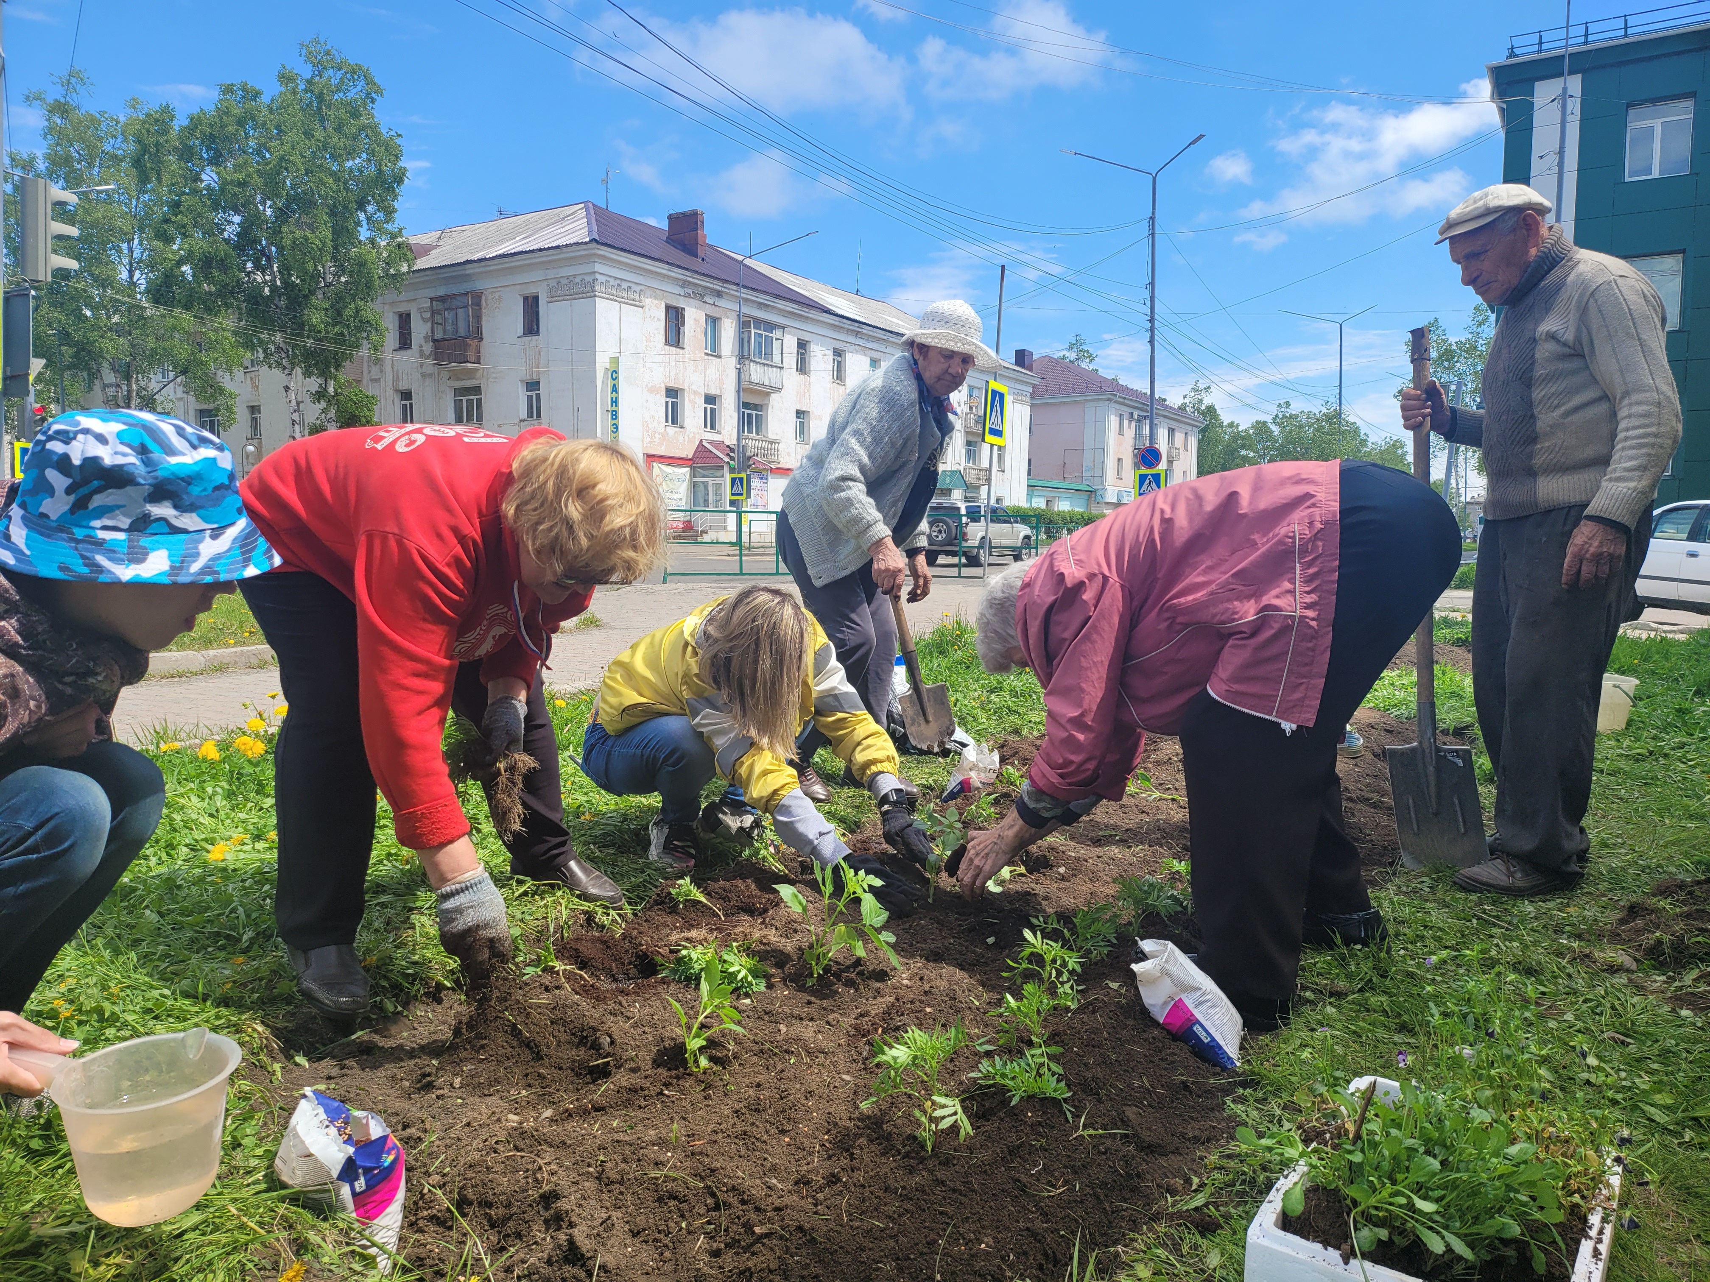
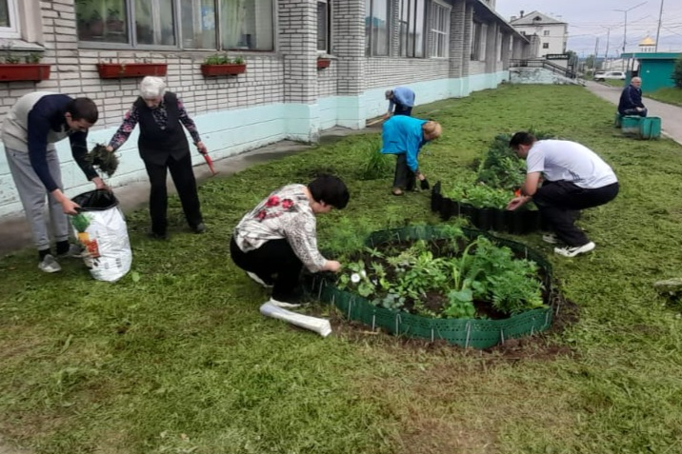
Реализованные Проекты с привлечением стороннего финансирования
Советско-Гаванское МО ВОИ

Slide 11
Реализованные Проекты с привлечением стороннего финансирования
Советско-Гаванское МО ВОИ
Социальный проект «И станет мир добрее», направленный на создание условий для проведения комплекса мероприятий к 35-летнему Юбилею ВОИ
Количество благополучателей - 50 человек

Slide 12
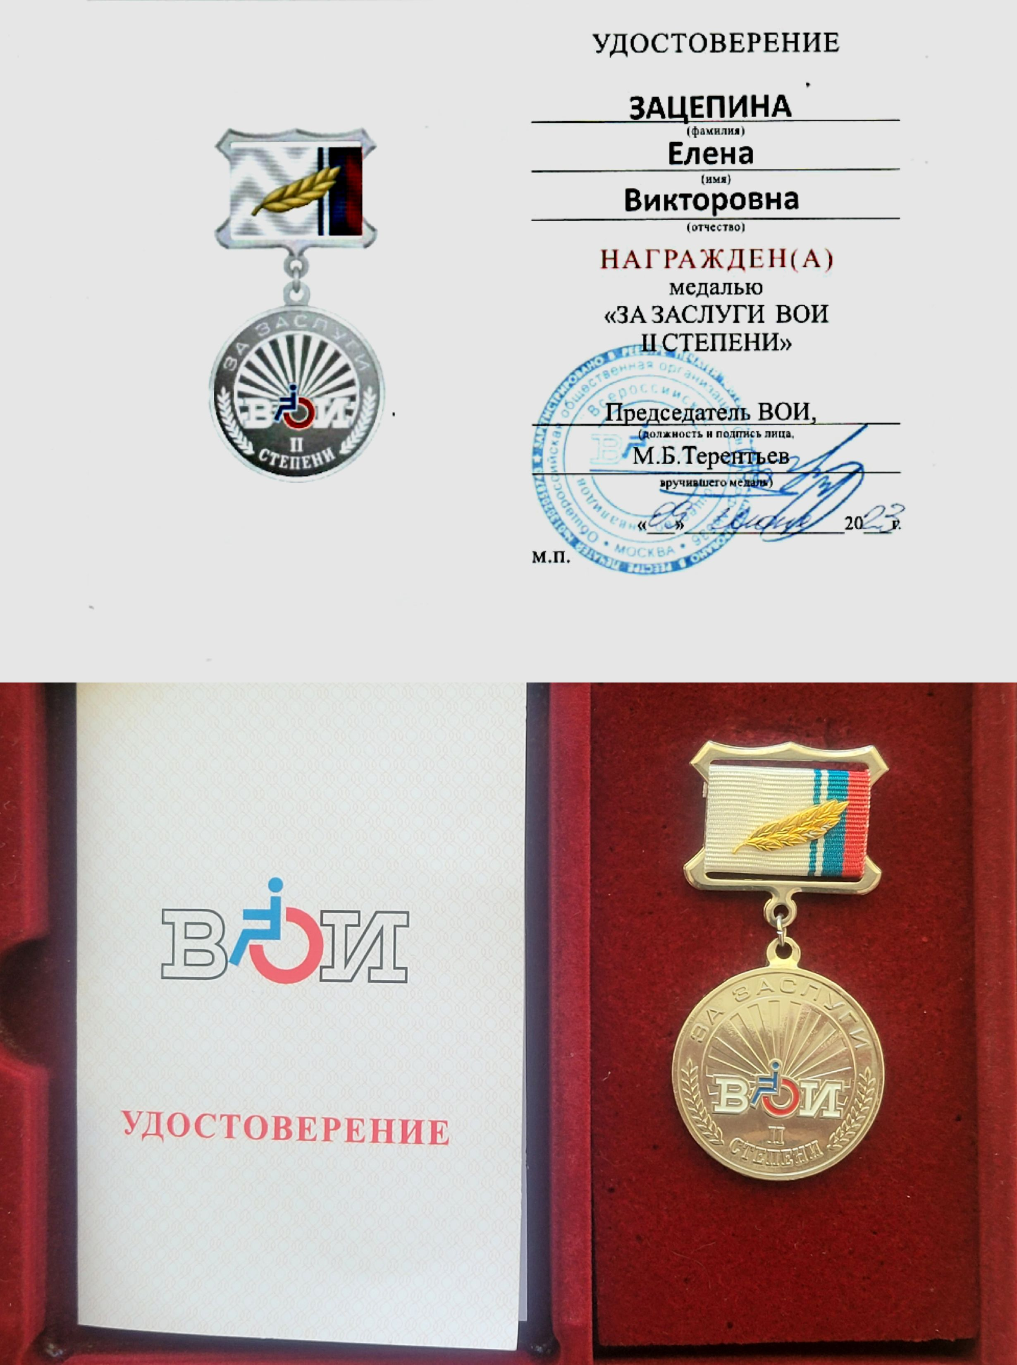
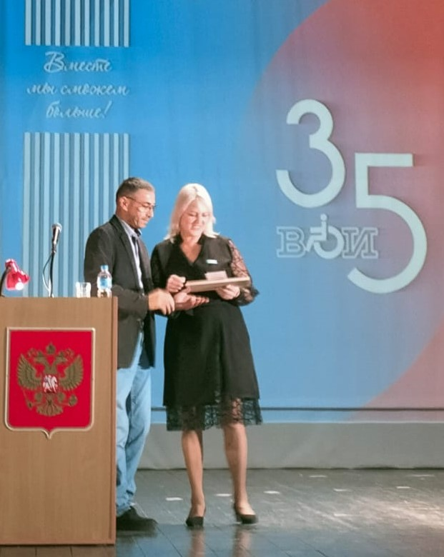
Достижения организации
Советско-Гаванское МО ВОИ

Slide 13

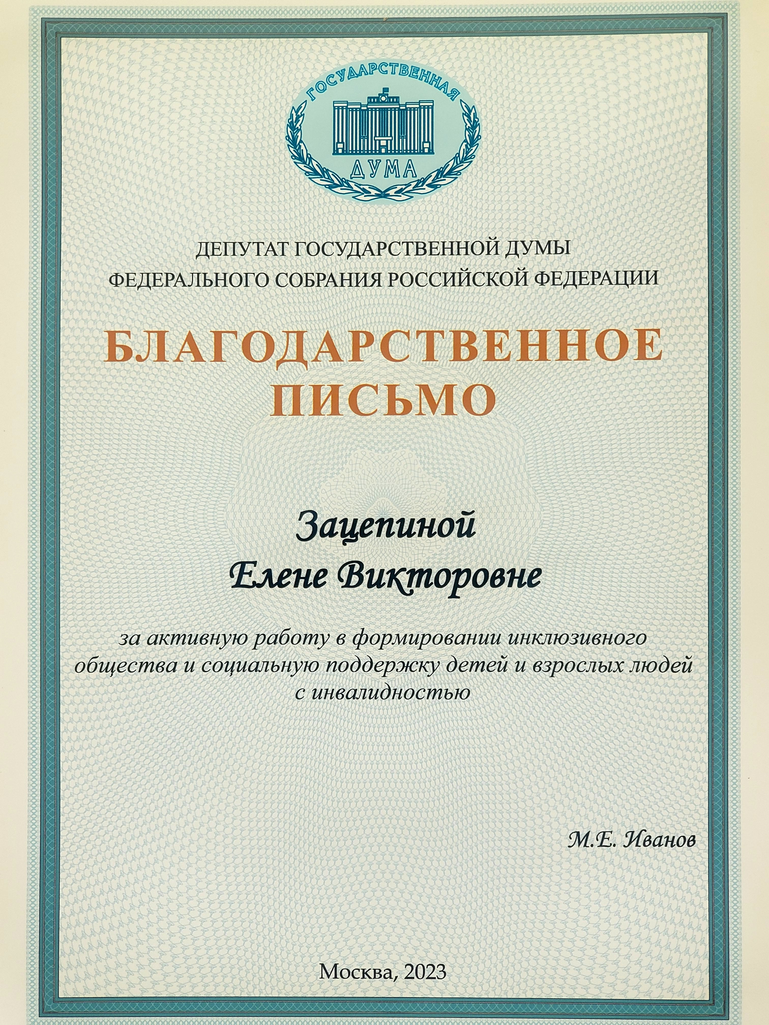

Благодарности, награды и дипломы
Советско-Гаванское МО ВОИ

Slide 14


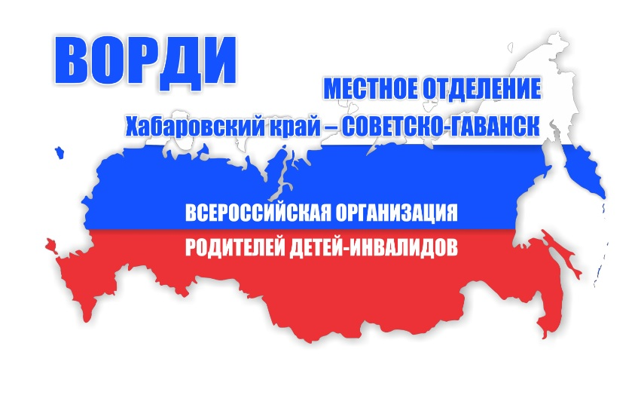

Благодарность нашим партнёрам
Советско-Гаванское МО ВОИ
МБУК "Централизованная библиотечная система" Советско-Гаванского муниципального района
МО ВОРДИ Советско-Гаванский район"
Муниципальное бюджетное учреждение культуры
«Районный Дом культуры»
Муниципальное бюджетное учреждение культуры
"Районный краеведческий музей имени Н.К. Бошняка"
Советско-Гаванского муниципального района

Slide 15





Благодарность нашим партнёрам
Советско-Гаванское МО ВОИ
Дворец спорта имени
Г.А. Маркевича
Советско-Гаванского муниципального района
Муниципальное бюджетное учреждение культуры
«Народный театр „Диалог“»
МБУК «КЛУБ» городского поселения «рабочий посёлок Лососина»
Муниципальное бюджетное учреждение культуры
«Культурно-информационный центр» п. Заветы Ильича

Slide 16
Финансовый отчет за 2023 г. о деятельности региональных и местных организаций ВОИ
Советско-Гаванское МО ВОИ
ПОСТУПЛЕНИЯ
№ | Источник | Сумма, руб.
1. | Субсидии от Центрального правления ВОИ
2. | Субсидии региональных и местных органов власти | 36,000
3. | Целевые грантовые поступления | 184,482
4. | Членские и имущественные взносы членов ВОИ
5. | Спонсорские поступления | 60,000
 | ИТОГО: | 280,482

Slide 17
Финансовый отчет о деятельности региональных и местных организаций ВОИ
Советско-Гаванское МО ВОИ
РАСХОДЫ
 | Направления | Сумма, руб.
1. | Расходы на проведение мероприятий по социальной интеграции инвалидов (спорт, культура, туризм) | Общая сумма расходов за 2023 год региональных и местных организаций ВОИ
2. | Расходы на участие инвалидов в реабилитационных и абилитационных мероприятиях (проезд, проживание и питание)
3. | Расходы для сохранения занятости инвалидов на предприятиях организаций ВОИ (в том числе модернизация рабочих мест)
4. | Фонд оплаты труда со страховыми взносами в региональной и местных организациях ВОИ
5. | Административно-хозяйственные расходы
6. | Прочие расходы
 | ИТОГО:

Slide 18
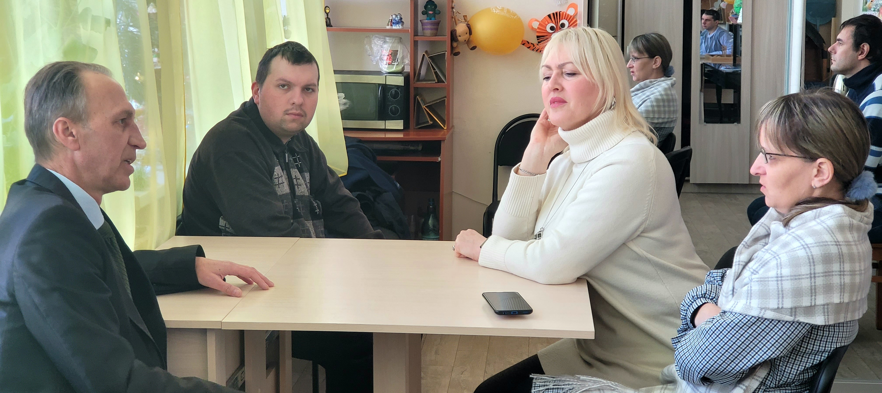
Вы можете больше узнать о нашей деятельности
Советско-Гаванское МО ВОИ
Телеграм-канал: https://t.me/voiclubnadejda

